Slide 1
Формирование ИКТ-компетентностей у будущих педагогов младших классов в процессе подготовки к региональному Чемпионату «Профессионалы»
Цифровые инструменты в образовании
06.04.2023

Slide 2
Нормативные документы
Структура ИКТ – компетентности учителей. Рекомендации Юнеско (версия 3)
Приказ Минтруда России от 18.10.2013 N 544н (ред. от 05.08.2016) "Об утверждении профессионального стандарта "Педагог (педагогическая деятельность в сфере дошкольного, начального общего, основного общего, среднего общего образования) (воспитатель, учитель)
Указ Президента Российской Федерации от 21.07.2020. №474 «О национальных целях развития Российской Федерации на период до 2030 года»
Приказ Министерства просвещения Российской Федерации от 27.01.2023 N 58 «Об организационном комитете Всероссийского чемпионатного движения по профессиональному мастерству»
Положение о Всероссийском чемпионатном движения по профессиональному мастерству от 06.02.2023 № 1/2023

Slide 3
«Информационно-коммуникационно-технологические (ИКТ) компетентности – это группа ключевых (универсальных) образовательных компетенций, которая проявляется, прежде всего, в деятельности при решении различного рода задач с применением компьютера, сети Internet и иных информационно-коммуникационных технологий

Slide 4
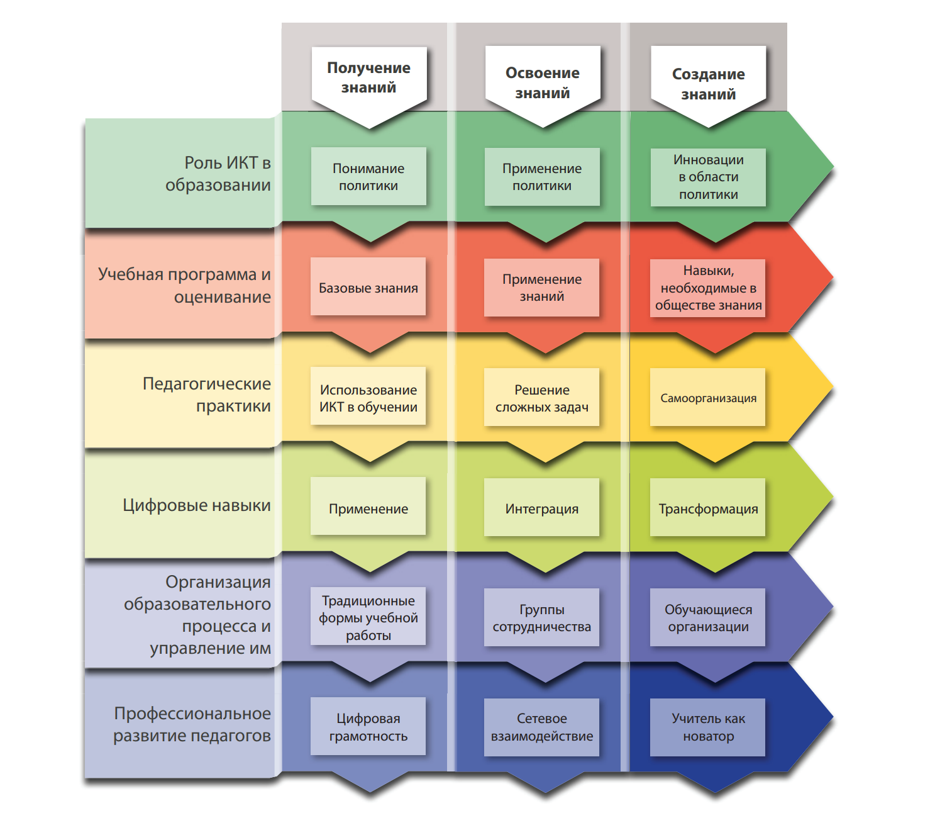
Структура ИКТ-компетентностей учителей
по
рекомендации ЮНЕСКО
Версия 3

Slide 5
Общепользовательская ИКТ-компетентность
· Использование приемов и соблюдение правил начала, приостановки, продолжения и завершения работы со средствами ИКТ, устранения неполадок, обеспечения расходуемых материалов, эргономики, техники безопасности и другие вопросы, входящие в результаты освоения ИКТ в основной школе.
· Соблюдение этических и правовых норм использования ИКТ (в том числе недопустимость неавторизованного использования и навязывания информации).
· Видеоаудиофиксация процессов в окружающем мире и в образовательном процессе.
· Клавиатурный ввод.
· Аудиовидиотекстовая коммуникация (двусторонняя связь, конференция, мгновенные и отложенные сообщения, автоматизированные коррекция текста и перевод между языками).
· Навыки поиска в Интернете и базах данных.
· Систематическое использование имеющихся навыков в повседневном и профессиональном контексте.

Slide 6
Общепедагогическая ИКТ-компетентность
· Педагогическая деятельность в информационной среде (ИС) и постоянное ее отображение в ИС в соответствии с задачами:
· Планирования и объективного анализа образовательного процесса.
· Прозрачности и понятности образовательного процесса окружающему миру (и соответствующих ограничений доступа).
· Организации образовательного процесса: o выдача заданий учащимся, o проверка заданий перед следующим занятием, рецензирование и фиксация промежуточных и итоговых результатов, в том числе в соответствии с заданной системой критериев, o составление и аннотирование портфолио учащихся и своего собственного, o дистанционное консультирование учащихся при выполнении задания, поддержка взаимодействия учащегося с тьютором.
· Организация образовательного процесса, при которой учащиеся систематически в соответствии с целями образования: o ведут деятельность и достигают результатов в открытом контролируемом информационном пространстве, o следуют нормам цитирования и ссылок (при умении учителя использовать системы антиплагиата), o используют предоставленные им инструменты информационной деятельности.

Slide 7
Общепедагогическая ИКТ-компетентность
· Подготовка и проведение выступлений, обсуждений, консультаций с компьютерной поддержкой, в том числе в телекоммуникационной среде.
· Организация и проведение групповой (в том числе межшкольной) деятельности в телекоммуникационной среде.
· Использование инструментов проектирования деятельности (в том числе коллективной), визуализации ролей и событий.
· Визуальная коммуникация – использование средств наглядных объектов в процессе коммуникации, в том числе концептуальных, организационных и др. диаграмм, видеомонтажа.
· Предсказание, проектирование и относительное оценивание индивидуального прогресса учащегося, исходя из текущего состояния, характеристик личности, предшествующей истории, накопленной ранее статистической информации о различных учащихся.
· Оценивание качества цифровых образовательных ресурсов (источников, инструментов) по отношению к заданным образовательным задачам их использования.
· Учет общественного информационного пространства, в частности молодежного. ·
Поддержка формирования и использования общепользовательского компонента в работе учащихся.
· Организация мониторинга учащимися своего состояния здоровья

Slide 8
Предметно-педагогическая ИКТ-компетентность
· Постановка и проведение эксперимента в виртуальных лабораториях своего предмета (естественные и математические науки, экономика, экология, социология).
· Получение массива числовых данных с помощью автоматического считывания с цифровых измерительных устройств (датчиков) разметки видеоизображений, последующих замеров и накопления экспериментальных данных (естественные и математические науки, география).
· Обработка числовых данных с помощью инструментов компьютерной статистики и визуализации (естественные и математические науки, экономика, экология, социология).
· Геолокация. Ввод информации в геоинформационные системы. Распознавание объектов на картах и космических снимках, совмещение карт и снимков (география, экология, экономика, биология).
· Использование цифровых определителей, их дополнение.

Slide 9
Предметно-педагогическая ИКТ-компетентность
· Знание качественных информационных источников своего предмета, включая: o литературные тексты и экранизации, o исторические документы, включая исторические карты (все предметы).
· Представление информации в родословных деревьях и на линиях времени.
· Использование цифровых технологий музыкальной композиции и исполнения.
· Использование цифровых технологий визуального творчества, в том числе мультипликации, анимации, трехмерной графики и прототипирования.
· Конструирование виртуальных и реальных устройств с цифровым управлением.
· Поддержка учителем реализации всех элементов предметно-педагогического компонента предмета в работе учащихся

Slide 10
31 марта – 7 апреля
8 площадок
43 компетенции

Slide 11
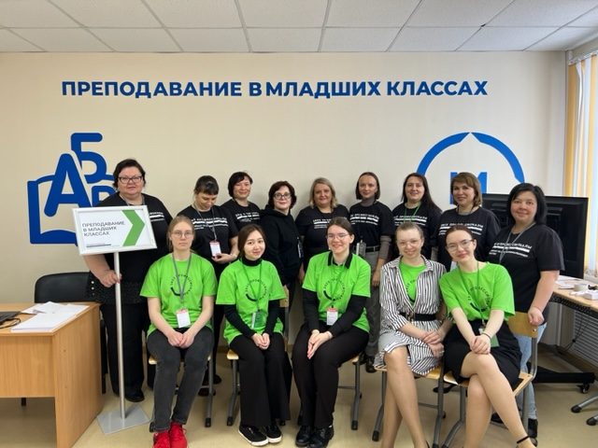
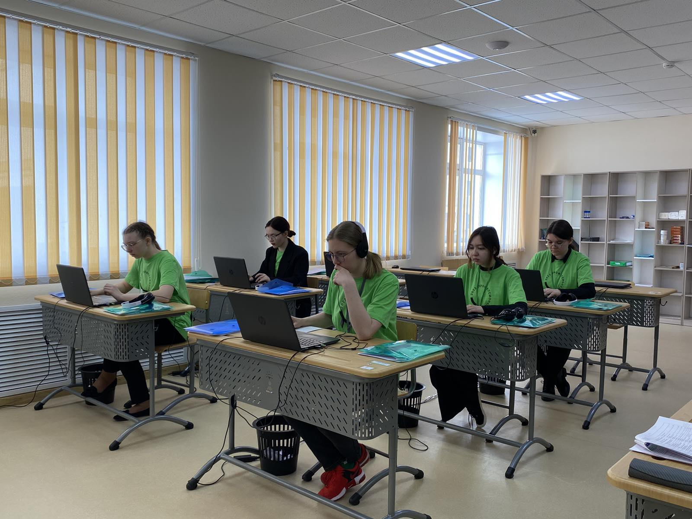
Преподавание в младших классах

Slide 12
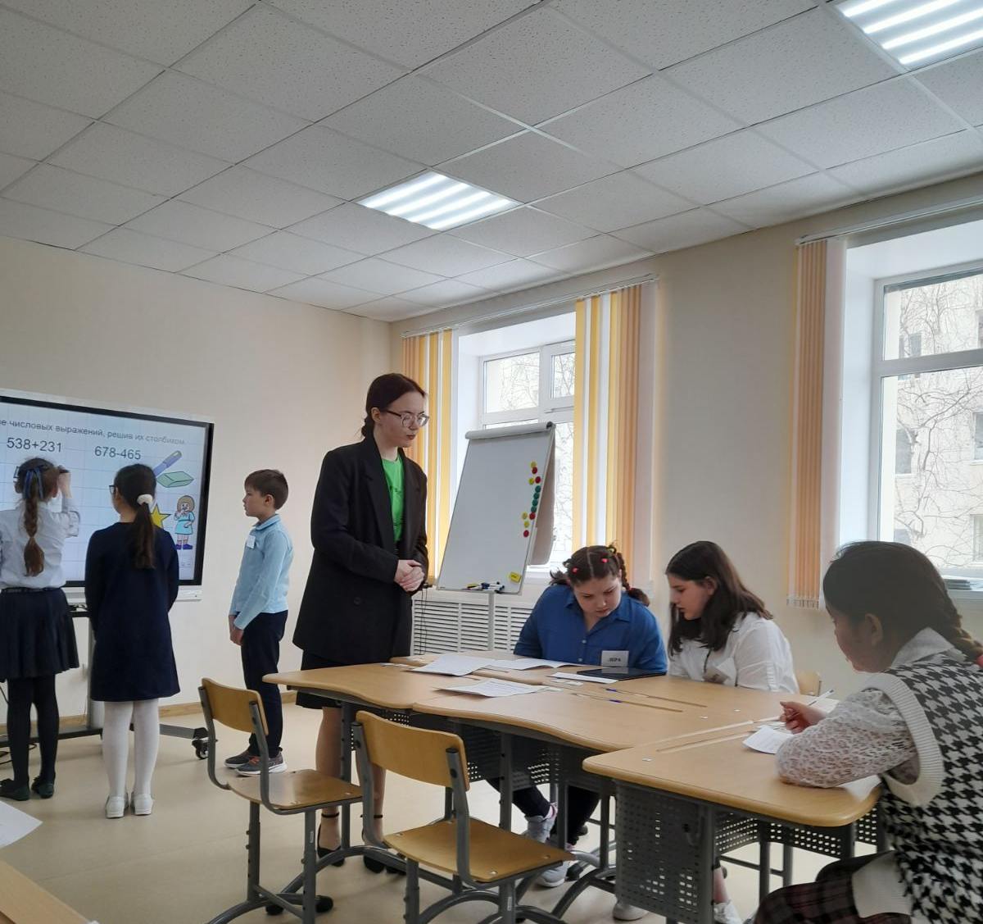
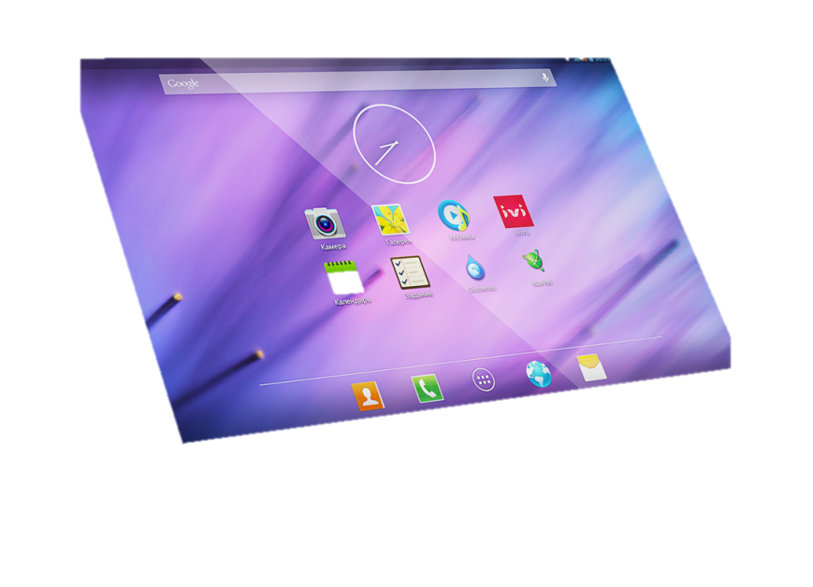
Задание (инвариантное). Подготовка и проведение урока открытия нового знания с применением интерактивного оборудования

Slide 13
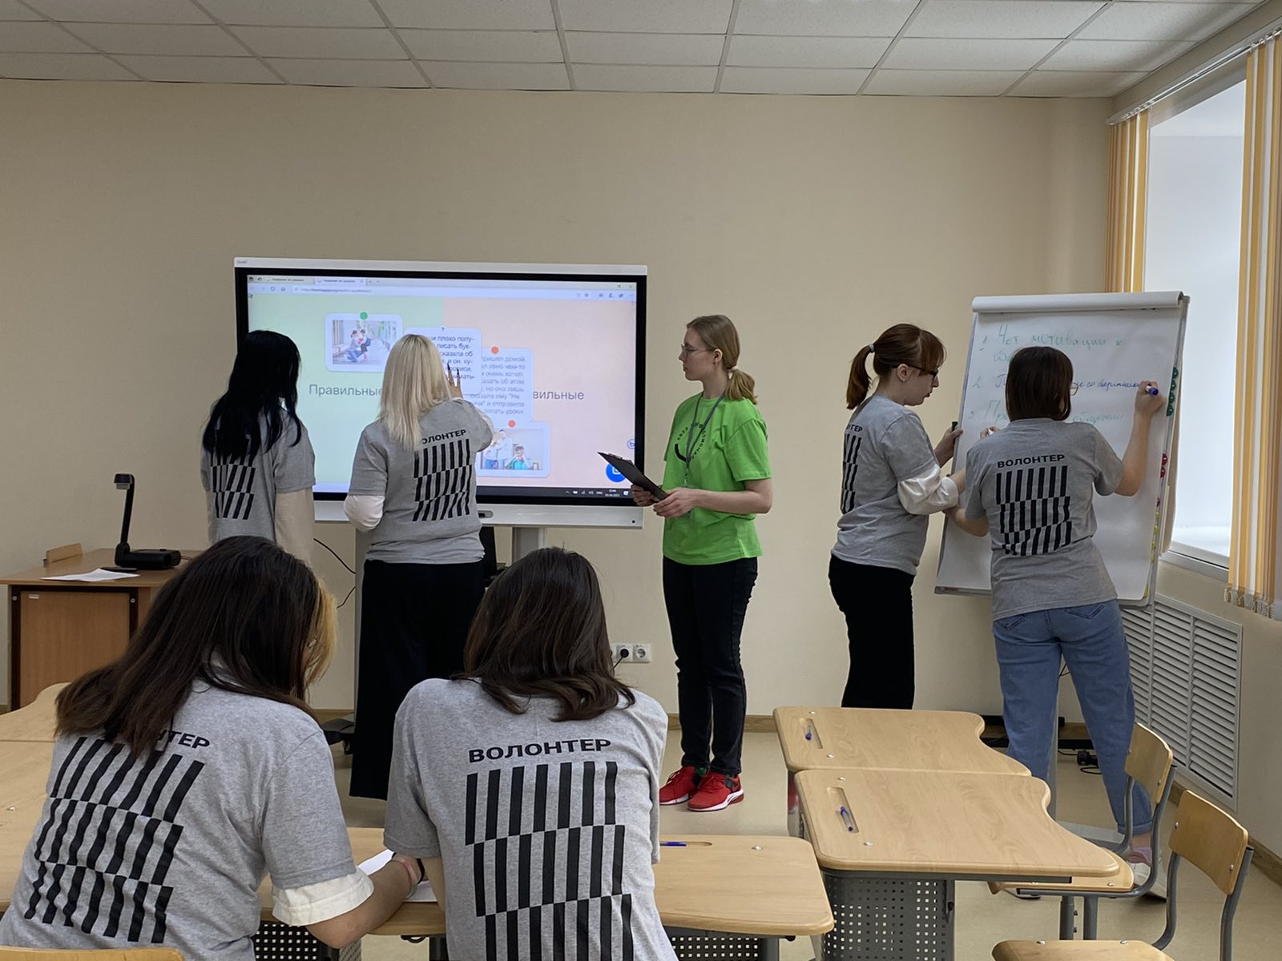
Задание (инвариантное). Подготовка и проведение фрагмента интерактивного взаимодействия с родителями

Slide 14
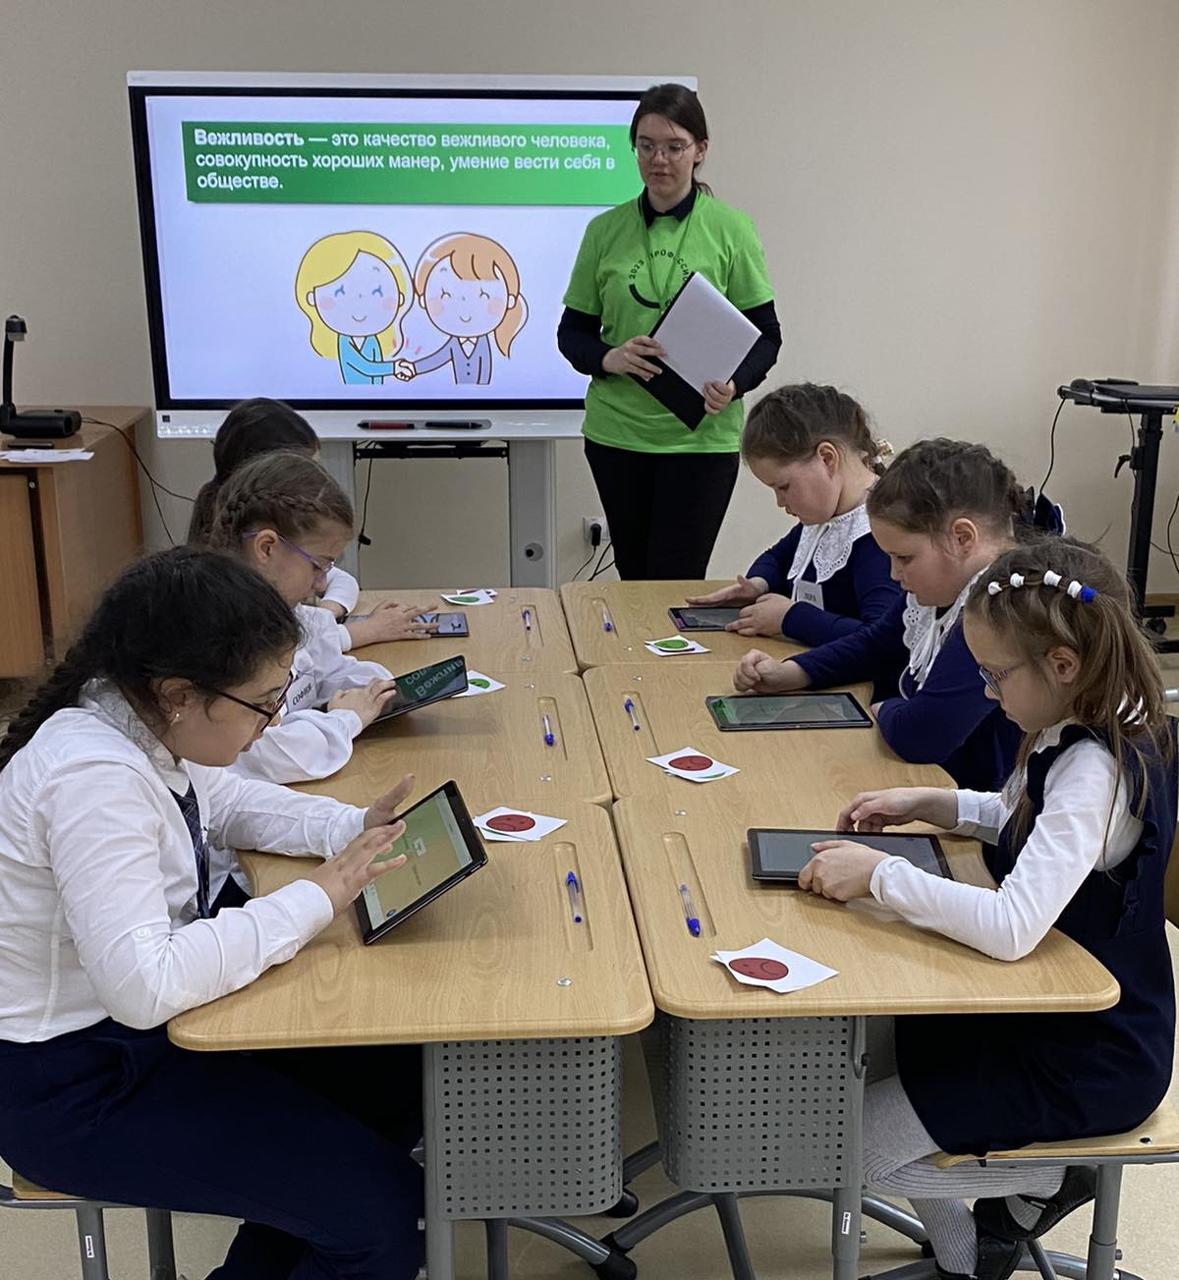
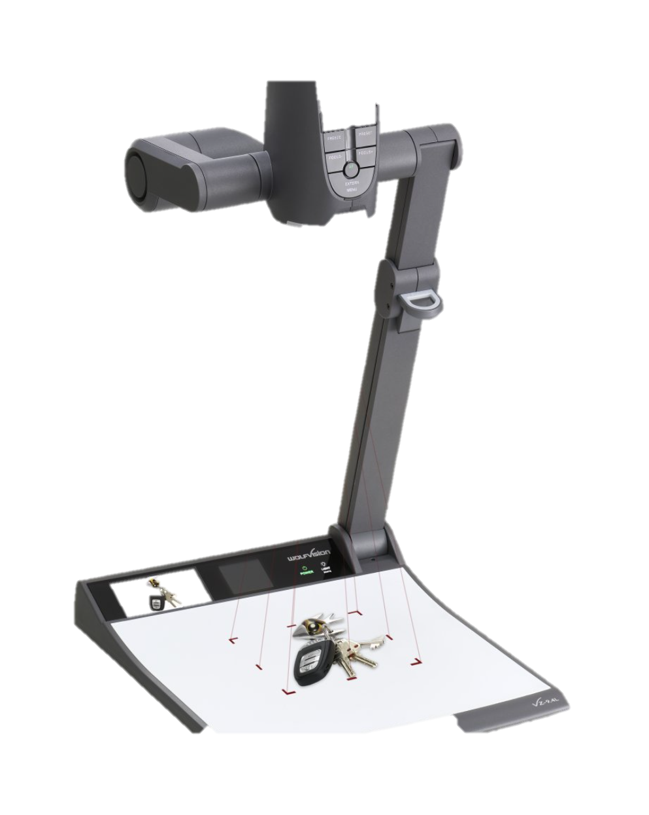
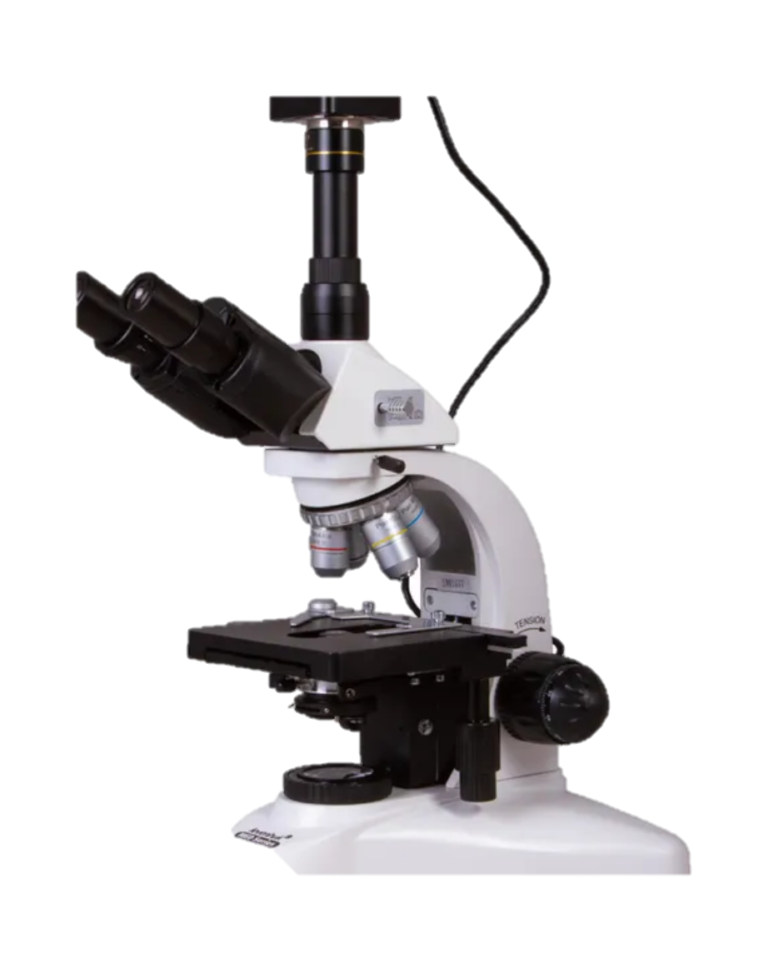
Задание (инвариантное). Подготовка и проведение внеурочного занятия с применением интерактивного оборудования

Slide 15
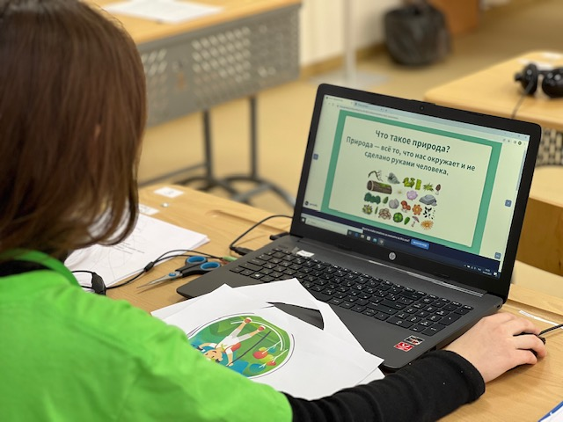
Задание (вариативное). Разработка методической презентации для обеспечения образовательного процесса

Slide 16
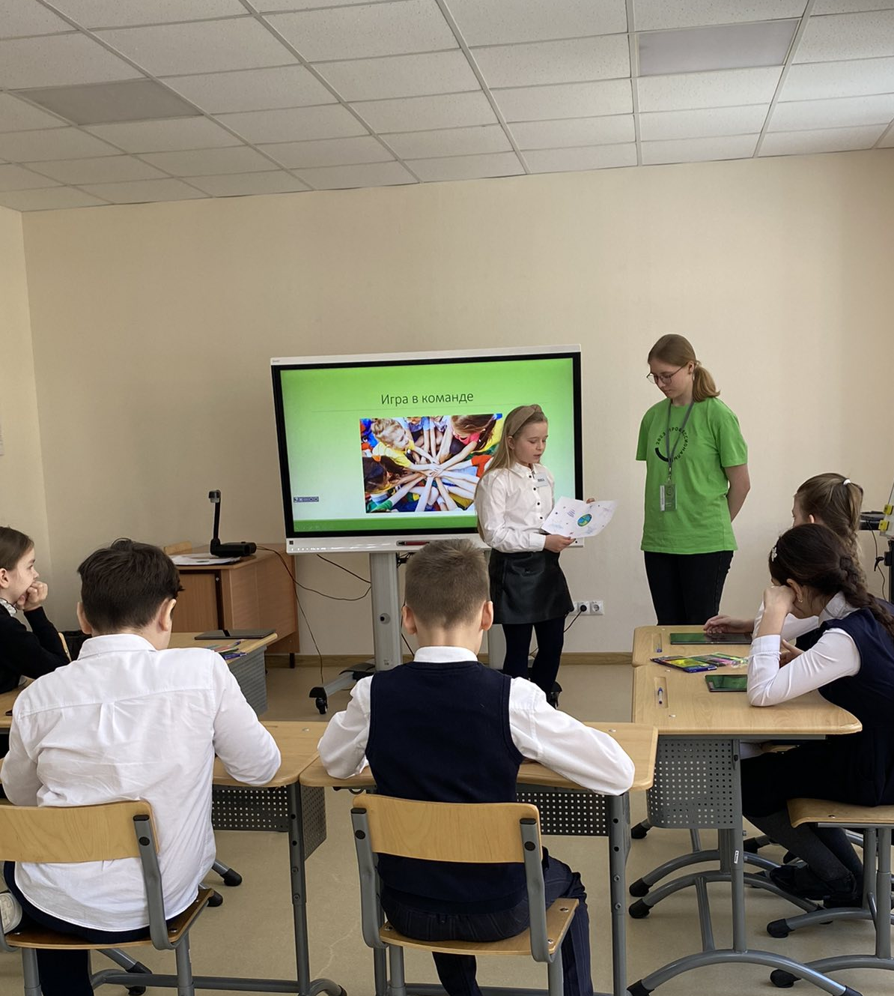
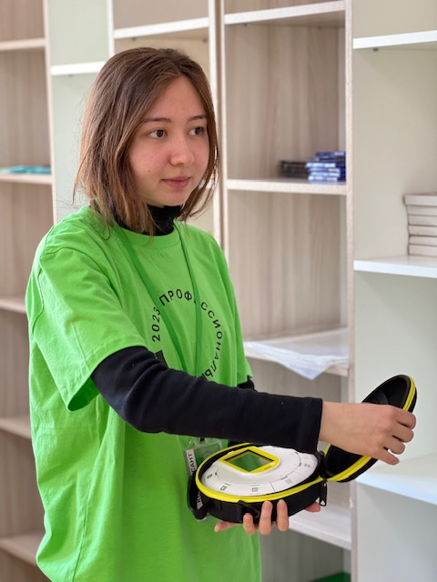
Задание (вариативное). Подготовка и проведение воспитательного мероприятия с применением интерактивного оборудования

